Slide 1
Taulutietokoneen perusteet
Opettaja: Kimmo Yli-Savola
Syyslukukausi: 4.9. - 25.9. (Oppitunteja: 12)
Päivä ja kello: tiistai klo 11:00 – 13:30
Etenemme vasta-alkajan ehdoilla
Alkeiskurssi, jolla opetellaan perusasioiden hallintaan
Kurssilla perehdytään android- ja IOS-käyttöjärjestelmillä varustettujen tablettien toimintaan.
Kurssi on tarkoitettu ensi askeleita taulutietokoneen eli tabletin kanssa ottaville.
Tutustutaan laitteen toimintoihin, asetuksiin ja peruskäyttöön.

Slide 2
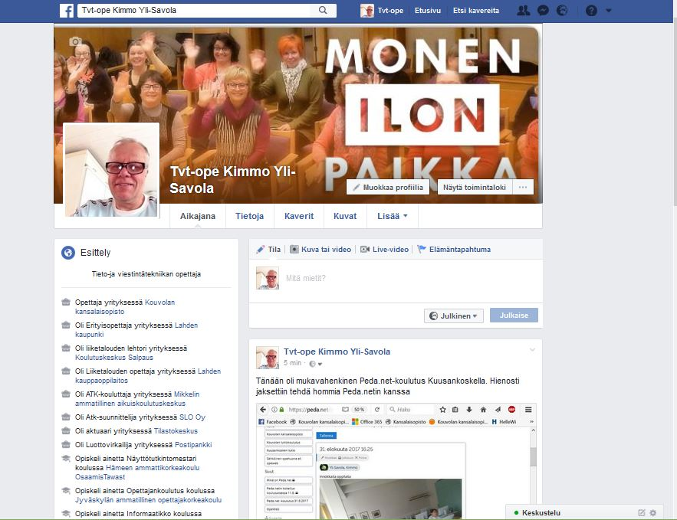
Opettajan yhteystiedot
Puhelin 050-3737313
Sähköposti kimmo.yli-savola@edukouvola.fi
Facebook: TVT-ope Kimmo Yli-Savola
https://www.facebook.com/opekimmo.ylisavola
Materiaali verkossa http://los.fi/tabja

Slide 3
Mitä haluan oppia?

Slide 4
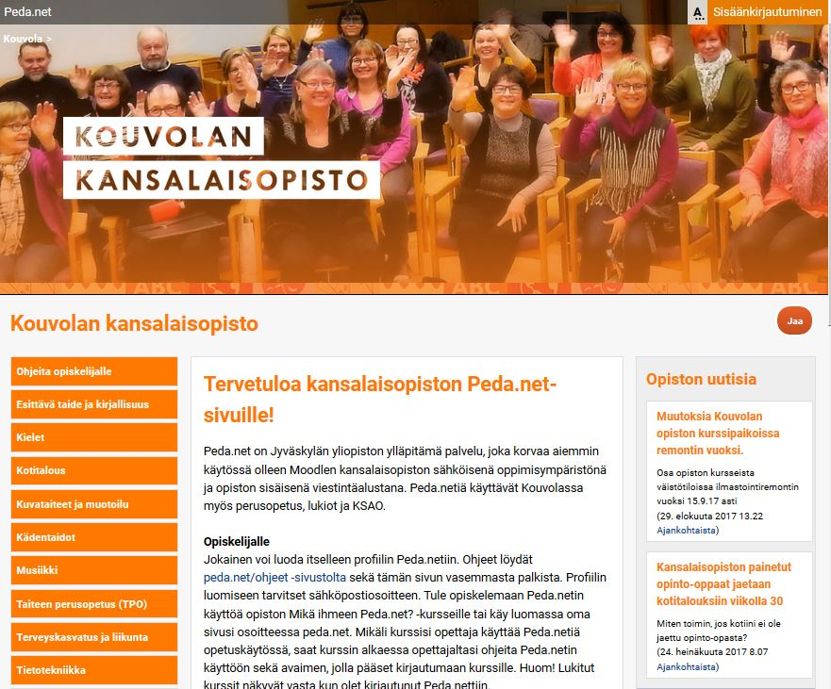
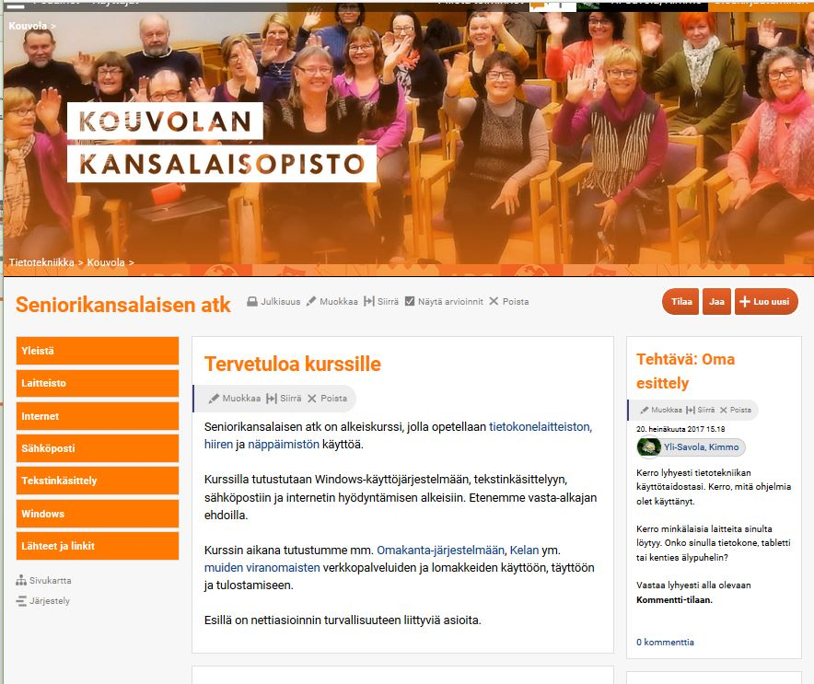
Opintojen ohjaus peda.netin avulla

Slide 5
Tabletilla voin

